Slide 1
Book_Review
개발보고서 (ver.2015)
2013314030 장철운

Slide 2
Spec
Server : Tomcat 8.0
Tool : eclipse , MysqlWorkbench
개발환경 : jdk8 , Mysql server 5.7 , HTML/CSS ,
JavaScript (Ajax,Jquery)
2015학년도 2학기 Web Project 2인개발
(보고서작성은 2016년 12월 작성)

Slide 3
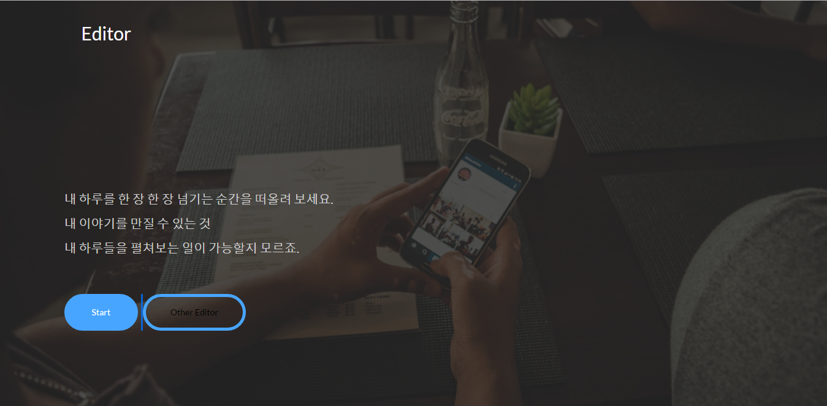
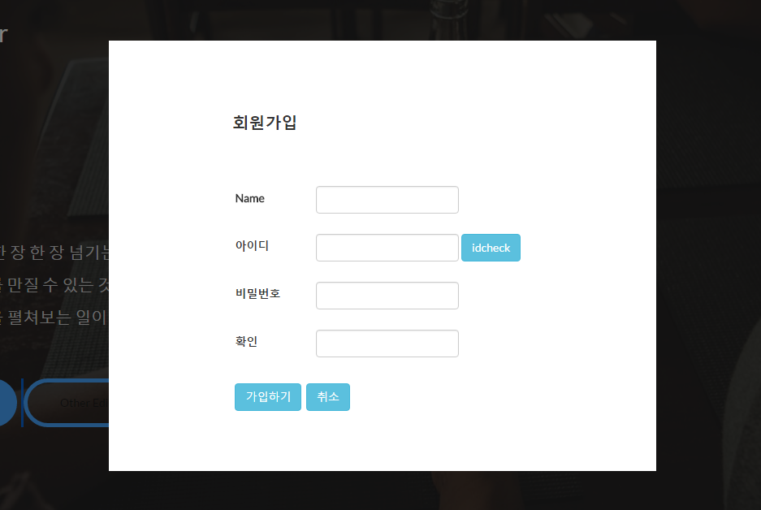
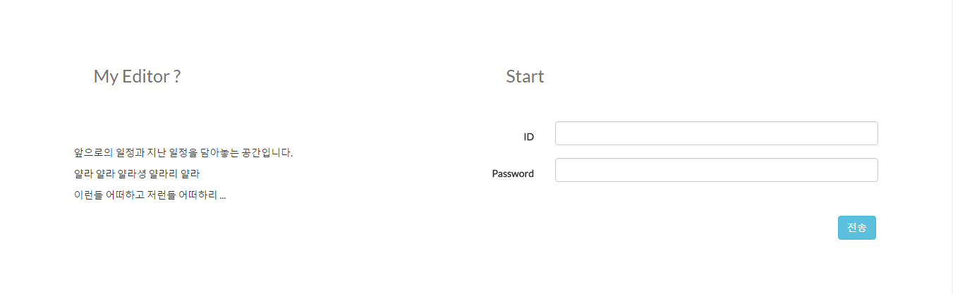
View
Index.jsp
클릭시 회원가입 view
( 레이어 팝업 )
클릭 시, 로그인으로 이동
(selection)

Slide 4
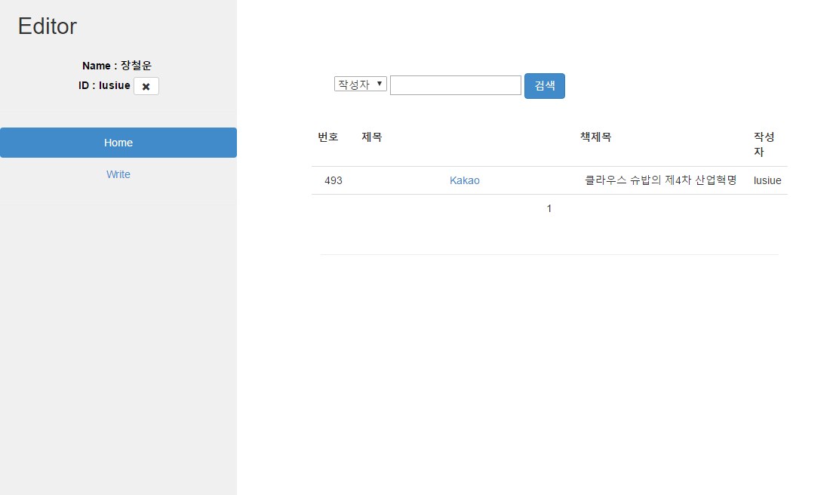
View
main.do (main.jsp)
로그아웃 기능
작성자 / 글 제목 / 책 제목 의 검색기능
게시글 클릭 시, 상세페이지로 이동
게시판 페이징 처리

Slide 5
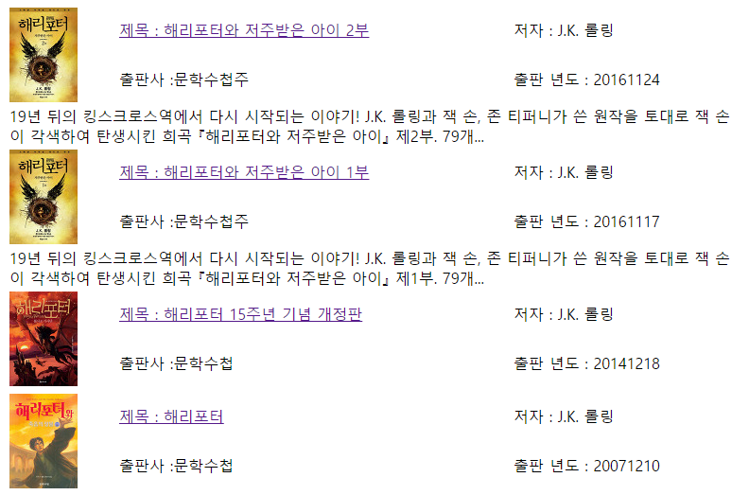
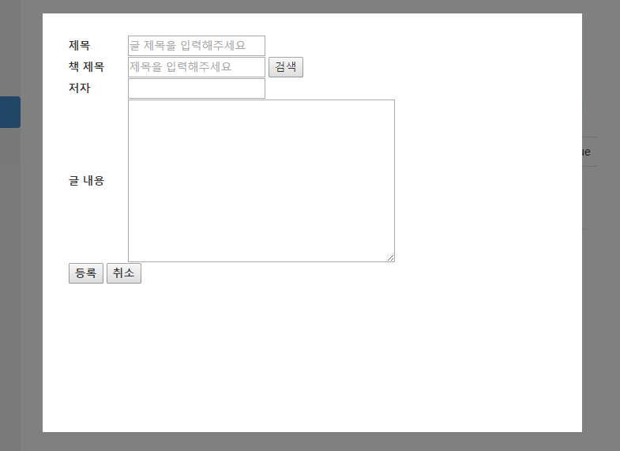
View
Daum api를 이용하여
책 검색
main.do (main.jsp)
클릭시 게시글 등록 view
( 레이어 팝업 )

Slide 6
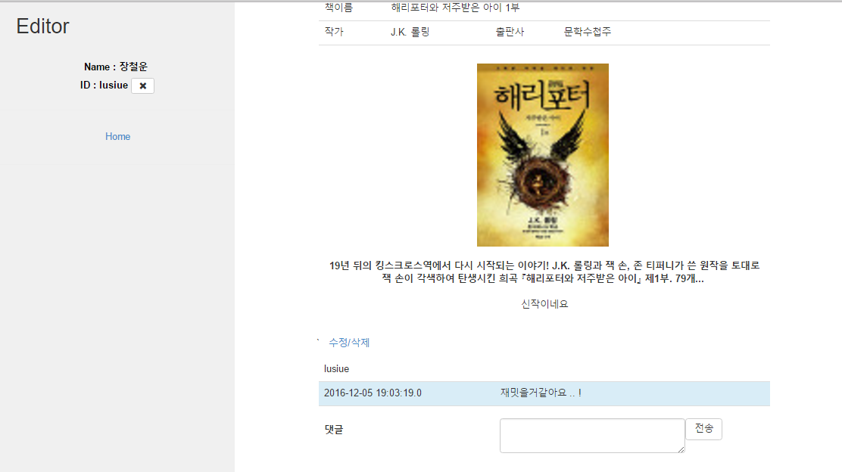
View
등록된 게시글의 상세 정보
작성자와 세션의 정보가 같으면
수정/ 삭제 기능 활성화
댓글 작성

Slide 7
Page review
Daum API를 이용하여 책을 검색
daumsearch.do
Page 흐름 / 구조
Login / Logout / Join 처리
Index.jsp
index.do
main.do
게시판과 댓글의 CRUD 처리
idcheck.do
ID 중복 체크를 처리

Slide 8
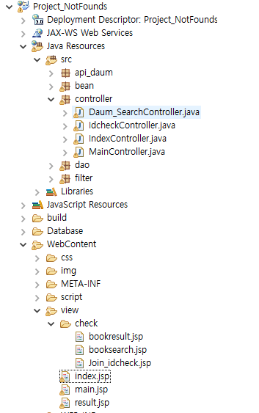
Page review
Page 흐름 / 구조
6개의 JSP / 4개 서블릿 (Controller) / 2개의 API ( Daum, Facebook )
1개의 Login check Filter
+ Servlet은 web.xml에 각각 하나씩 등록해 둠 .
Ex)
<servlet>
<servlet-name>IdcheckController</servlet-name>
<servlet-class>controller.IdcheckController</servlet-class>
</servlet>
<servlet-mapping>
<servlet-name>IdcheckController</servlet-name>
<url-pattern>/idcheck.do</url-pattern>
</servlet-mapping>

Slide 9
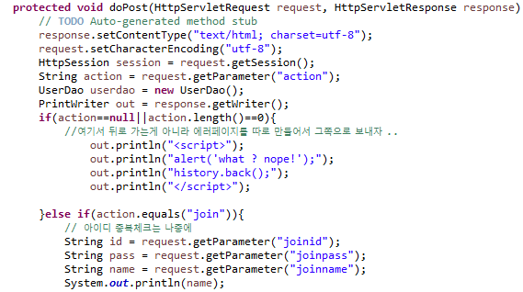
Review
MVC 모델을 이해하기위해 Controller을 만들어 사용.
Action 이라는 값을 받아와서, 처리를 다르게 함.
Ex ) join / login / facebook 등 의 값을 판단해서 각각의 처리를 나눔.
Spring 의 controller는 메소드 단위로 서블릿을 생성하지만,
순수 서블릿으로는 Class의 수가 많아져 이와 같이 처리하였다.
한계 )
1. Get 방식과 Post를 나누지 않고 post 방식으로만 처리를 진행.
Get으로 호출될 경우 doPost()로 넘기는 방식으로 처리.
2. 로그인시 비밀번호를 암호화 하지않고 text로 저장.
IndexController 의 일부

Slide 10
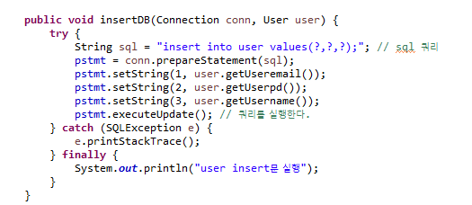
Review
DAO를 사용 .
DAO (Data Access Object)를 사용
Ex ) User , Boarder 등 DAO를 생성.
Connection은 DB_set 이라는 클래스를 통해 주입(?)
한계 )
중복되는 코드의 양이 많음.
Inset , select 등의 코드가 중복
(JDBCTemplate 및 Mybatis 에 비해 코드양이 길다)
UserDao 의 일부

Slide 11
Review
그 외
전반적으로 코드의 양이 길다. (Maincontroller의 경우 175 줄)
길다고 문제되는 것은 아니지만, 코드의 중복 및 비효율적인 부분이 존재함.
Git 미사용의 문제
2인 개발을 진행하면서 git을 사용하지 않고 파일을 교환하며 진행.
파일이 덮이면서 수정했던 코드가 날아가는 등의 문제가 생김.
설계의 미숙
프로젝트 초기 기획 시, 설계를 간단하게 진행 후 개발.
각자 기능을 개발 할 때, 큰 문제는 없었지만 프로젝트를 합치거나 예외사항에 대해 시간소모가 존재

Slide 12
END
추후 프로젝트를 수정 할 예정.
(2016 – 12 – 05)

